Slide 1
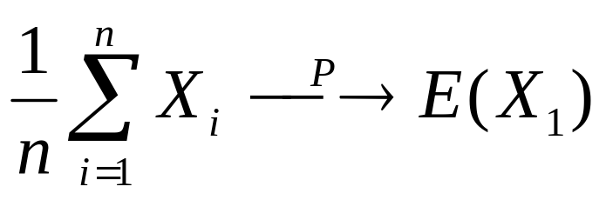
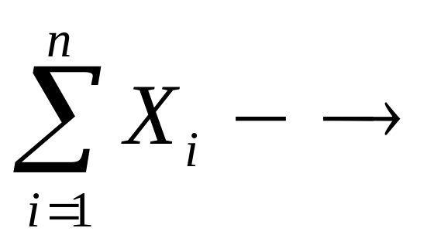
5.3 中心极限定理
由大数定律
问题
？

Slide 2





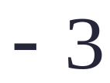
引例1:
高尔顿钉板
试验
0
3

Slide 3
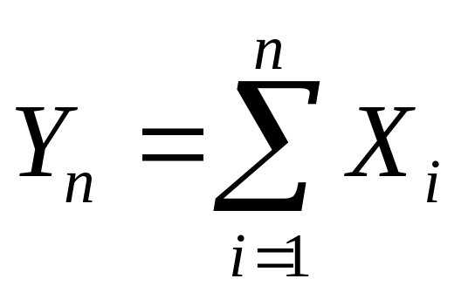
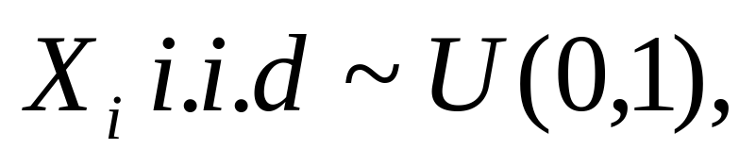
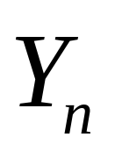
引例2：
由卷积公式知道：
的密度函数越来越像正态分布的密度，只不
过中心向右偏移，方差也越来越大。
解决方案：减去期望，除上标准差

Slide 4
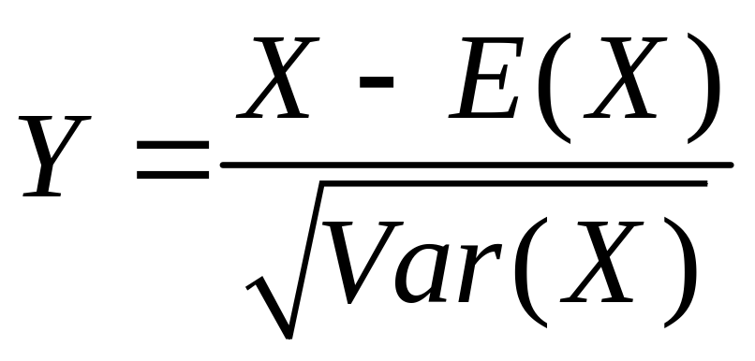


定义 随机变量X的方差都存在, 则
称为随机变量X的标准化随机变量.

Slide 5
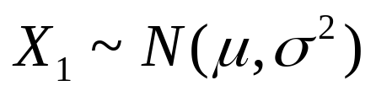
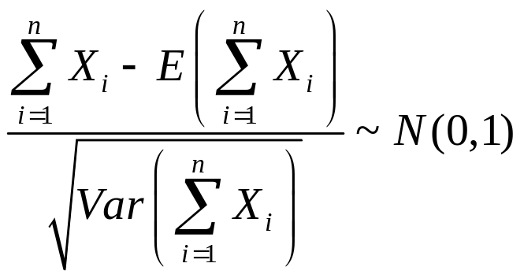
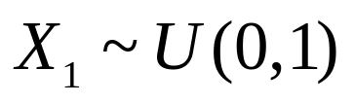
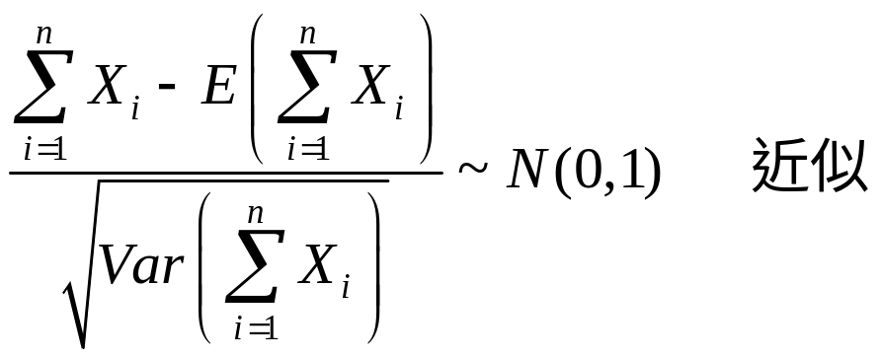
若X₁, X₂, …X_{n}为独立同分布的r.v.
则
若X1, X2, …Xn为独立同分布的r.v.
则

Slide 6

自从高斯指出测量误差服从正态分布之后，人们发现，正态分布在自然界中极为常见.
观察表明，如果一个量是由大量相互独立的随机因素的影响所造成，而每一个别因素在总影响中所起的作用不大. 则这种量一般都服从或近似服从正态分布.
对于不知道分布的独立同分布的随机变量的和，我们有下面的定理。

Slide 7
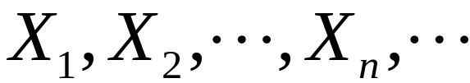
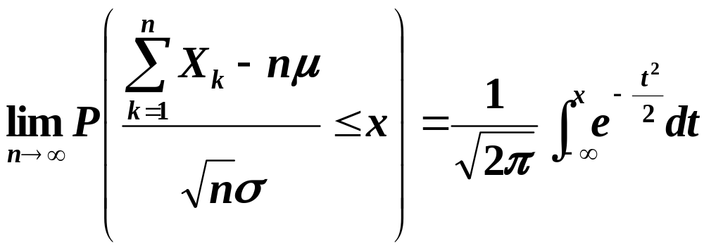
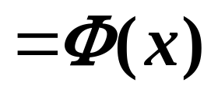
定理 1
林德伯格-列维(Lindberg-levi)中心极限定理
设随机变量序列
独立，服从同一分布, 且有期望和方差：
则对于任意实数 x ,

Slide 8
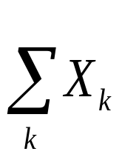
中心极限定理的意义
若联系于此随机现象的随机变量为X ,则它可被看成为许多相互独立的起微小作用的因素X_{k}的总和 ，而这个总和服从或近似服从正态分布.

Slide 9
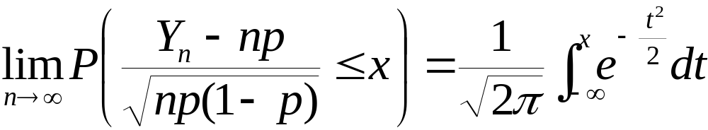
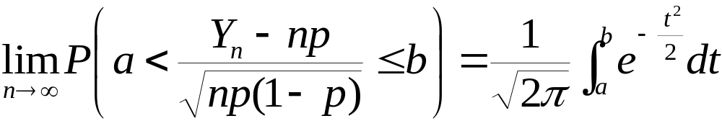
定理2
德莫佛—拉普拉斯(DeMoivre-Laplace)
中心极限定理
设 Y _{n} ~ B( n , p) , 0 < p < 1, n = 1,2,…
则对任一实数 x，有
即对任意的 a < b,

Slide 10
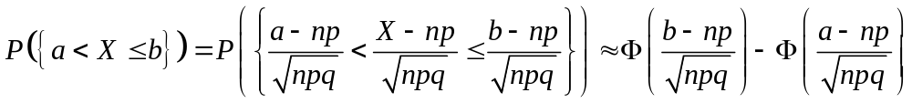
定理表明, 当n充分大时, 二项分布B(n,p) 可近似地用正态分布N(np, np(1-p))来代替. 因此, 当X~B(n, p), 且n充分大时, 有
其中q=1-p.
利用微分中值定理可以进一步证明:
对于随机变量X~B(n, p), n充分大时,

Slide 11
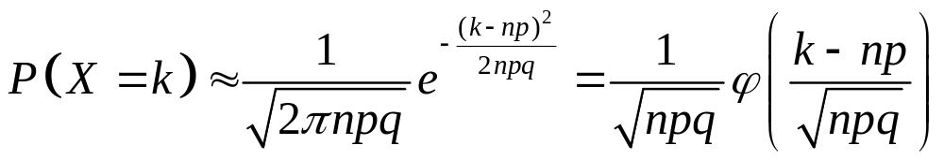
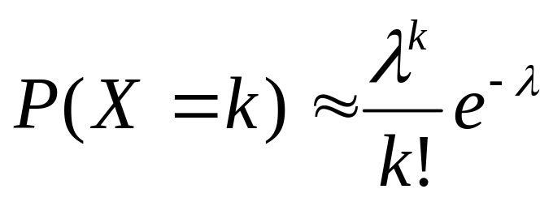
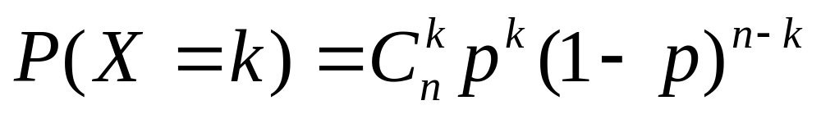
近似计算
准确计算

Slide 12
中心极限定理的应用
例1 每颗炮弹命中飞机的概率都为0.01,求
(1). 500发炮弹中命中5发的概率.
(2). 500发炮弹至少命中2发的概率.
解 (1)500发炮弹命中飞机的炮弹数X~B(n,p), 其中：n=500 , p=0.01 , np=5 ,
下面用三种方法计算并加以比较

Slide 13
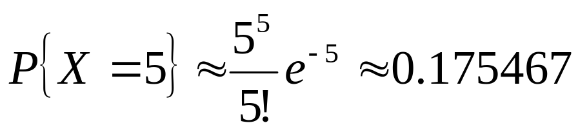
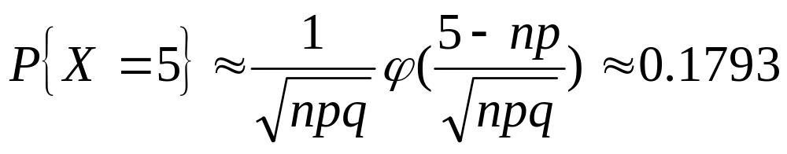
1°用二项分布公式计算：
2°用泊松分布公式近似计算
3°用正态分布近似计算

Slide 14
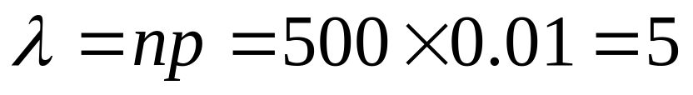
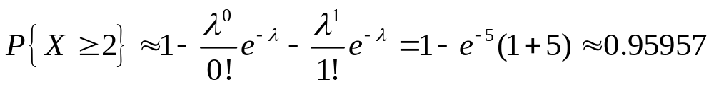
(2)要求的是P{X≥2}
1°用二项分布公式计算：
P{X≥2}=1- P{X=0}- P{X=1}
2°用泊松分布计算：

Slide 15
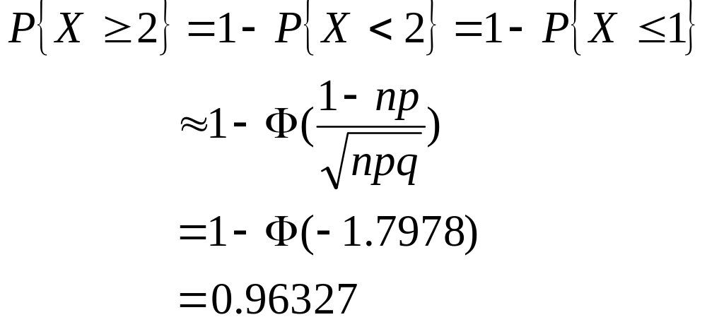
3°用正态分布近似计算

Slide 16
例2 炮火轰击敌方防御工事 100 次, 每次
轰击命中的炮弹数服从同一分布, 其数学
期望为 2 , 标准差为1.5. 若各次轰击中
的炮弹数是相互独立的, 求100 次轰击
(1) 至少命中180发炮弹的概率;
(2) 命中的炮弹数不到200发的概率.

Slide 17

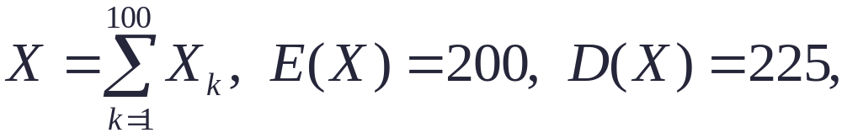


解 设 X _{k} 表示第 k 次轰击命中的炮弹数
相互独立，
设 X 表示100次轰击命中的炮弹数, 则
由独立同分布中心极限定理, 有

Slide 18
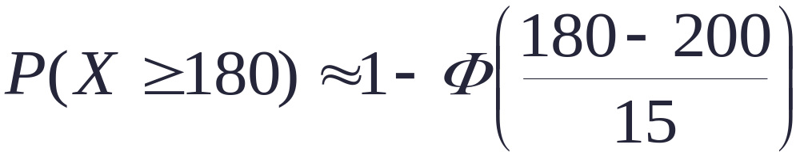
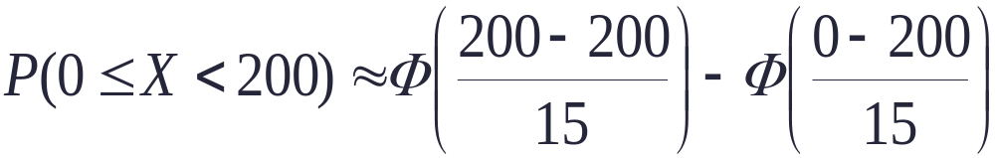
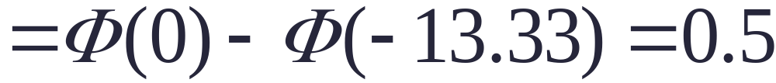
(1)
(2)

Slide 19
例3 某车间有200台车床，每台独立工作，
开工率为0.6.开工时每台耗电量为 r 千瓦.
问供 电所至少要供给这个车间多少电力,
才能以 99.9% 的概率保证这个车间不会因
供电不足而影响生产？
解 设至少要供给这个车间 a 千瓦的电力，
X 为开工的车床数 ,
则 X ~ B(200,0.6) ,
由德莫佛—拉普拉斯中心极限定理, 有
X ~ N (120, 48) (近似)

Slide 20

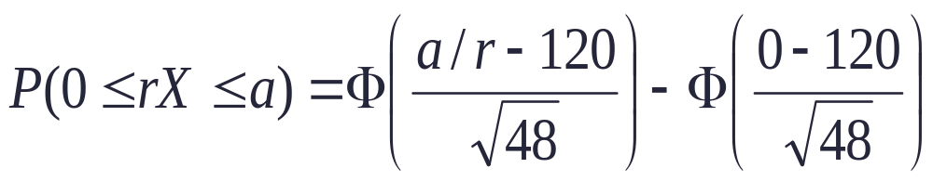
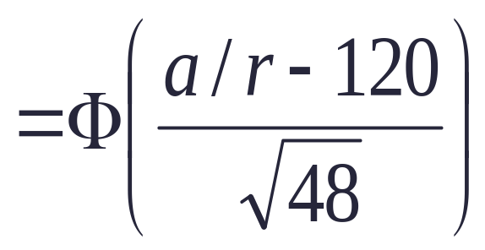
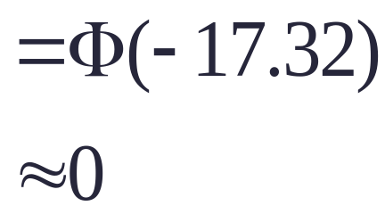

问题转化为求 a , 使
反查标准正态函数分布表，得

Slide 21
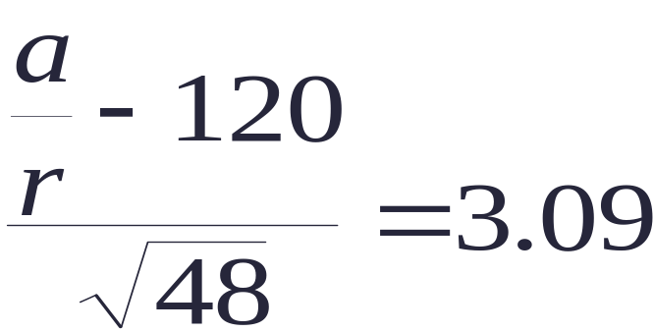
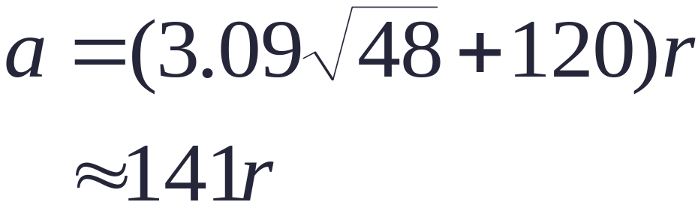
令
解得
(千瓦)

Slide 22
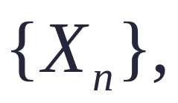
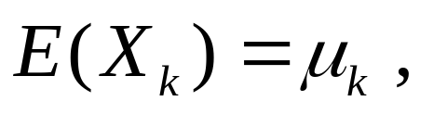
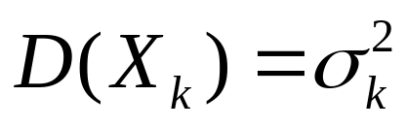
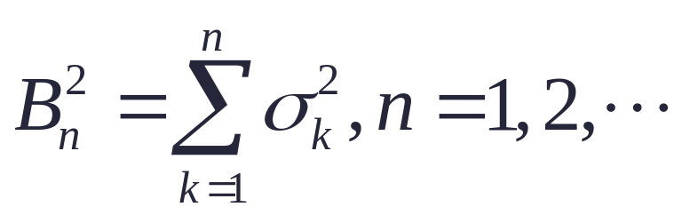
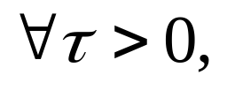
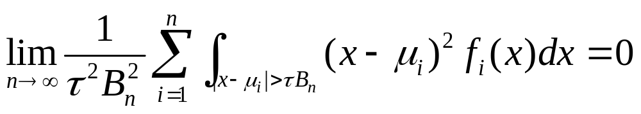
定理3.林德贝格中心极限定理（了解）
设独立随机变量序列
其概率分布密度
为f_{i}(x), 期望和方差为：
Lindberg
条件
若对于

Slide 23
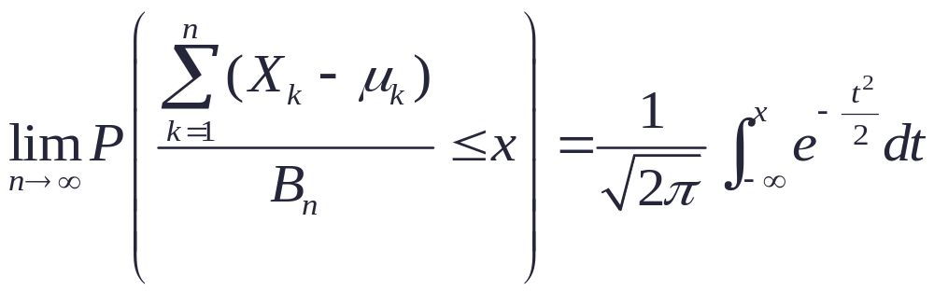
则

Slide 24
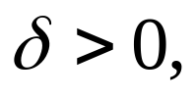
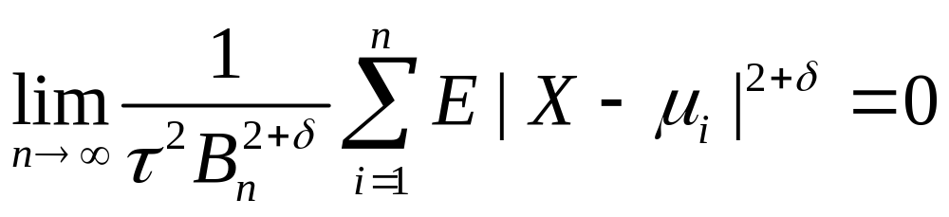
定理4.李雅普洛夫中心极限定理（了解）
设独立随机变量序列
其概率分布密度
为f_{i}(x), 期望和方差为：
若存在

Slide 25
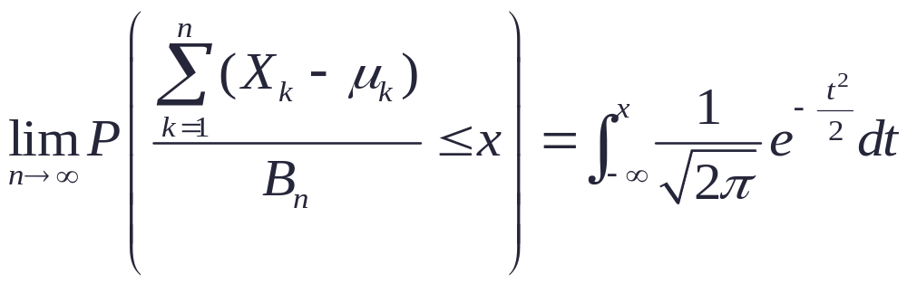
则

Slide 26
习题: P249 1，7,10
用中心极限定理解

Slide 27
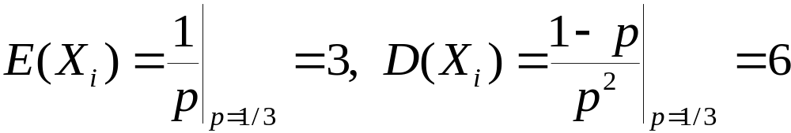
例4 售报员在报摊上卖报, 已知每个过路人在报摊上买报的概率为1/3. 令X 是出售了100份报时过路人的数目，求 P (280 ≤ X ≤ 320).
解 令X_{i} 为售出了第 i – 1 份报纸后到售出第i 份报纸时的过路人数, i = 1,2,…,100
(几何分布)

Slide 28
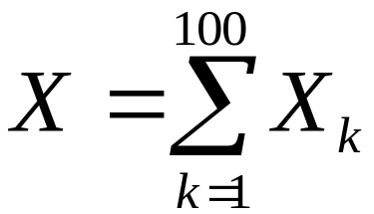
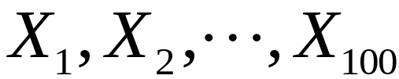
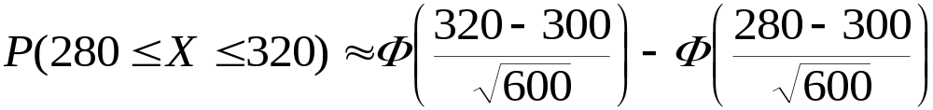
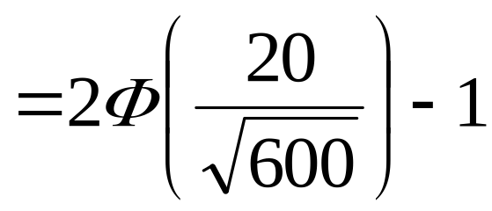


相互独立,
由独立同分布中心极限定理, 有

Slide 29
例5 检验员逐个检查某产品,每查一个需用10秒钟. 但有的产品需重复检查一次，再用去10秒钟. 若产品需重复检查的概率为 0.5, 求检验员在 8 小时内检查的产品多于1900个的概率.
解 若在 8 小时内检查的产品多于1900个,即检查1900个产品所用的时间小于 8 小时.
设 X 为检查1900 个产品所用的时间(秒)
设 X_{k} 为检查第 k 个产品所用的时间(单位：秒), k = 1,2,…,1900

Slide 30






X_{k}
10 20
P
0.5 0.5
相互独立同分布,

Slide 31





Slide 32

例6 设有一批种子，其中良种占1/6. 试估计在任选的6000粒种子中，良种比例与 1/6 比较上下不超过1%的概率.
解 设 X 表示6000粒种子中的良种数 ,
则
X ~ B( 6000 , 1/6 )
由德莫佛—拉普拉斯中心极限定理,
有
近似

Slide 33







Slide 34
作业：
P249 1, 7, 10,
（下列作业课后练习，不用交）
13， 14， 23， 26

